Slide 1
Государственное бюджетное общеобразовательное учреждение Самарской области средняя общеобразовательная школа № 1 «Образовательный центр» имени 21 армии Вооруженных сил СССР п.г.т. Стройкерамика муниципального района Волжский Самарской области
Территориальный методический семинар
«Организации образовательного процесса обучающихся с ОВЗ на дому в
ГБОУ СОШ №1 «ОЦ» п.г.т. Стройкерамика»

Slide 2
Согласно закону «Об образовании в РФ» дети с ОВЗ, дети-инвалиды
могут обучаться в условиях:
специального (коррекционного) образования;
инклюзивного образования детей с ОВЗ (в
массовой школе в одном классе с
нормальными
детьми);
в коррекционных классах при массовых школах
в системе надомного
обучения при
массовых и специальных школах;
в условиях домашнего (семейного) образования.

Slide 3
Организацию обучения учащихся на дому регламентируют
следующие нормативные правовые акты:
Федеральный закон от 29 декабря 2012 г. N 273-ФЗ "Об образовании в Российской Федерации";
Федеральный закон от 24 июня 1998 г. N 124-ФЗ "Об основных гарантиях прав ребенка в Российской Федерации";
Федеральный закон от 24 ноября 1995 г. N 181-ФЗ "О социальной защите инвалидов в Российской Федерации";
Приказ Министерства здравоохранения Российской Федерации от 30 июня 2016 г. N 436н "Об утверждении перечня заболеваний, наличие
которых дает право на обучение по основным общеобразовательным программа на дому";
Постановление Главного санитарного врача Российской Федерации от 28 сентября 2020 г. N 28 "Об утверждении санитарных правил СП 2.4.3648- 20 "Санитарно-эпидемиологические требования к организации воспитания и обучения, отдыха и оздоровления детей и молодежи";
Постановление Главного санитарного врача Российской Федерации от 28 января 2021 г. N 2 "Об утверждении санитарных правил и норм СанПиН
1.2.3685-21 "Гигиенические нормативы и требования к обеспечению безопасности и (или) безвредности для человека факторов среды обитания";
Приказ Министерства просвещения Российской Федерации от 22 марта 2021 г. N 115 "Об утверждении Порядка организации и осуществления
образовательной деятельности по основным общеобразовательным программам - образовательным программам начального общего, основного общего и среднего общего образования";
Приказ Министерства просвещения Российской Федерации от 23 августа 2017 г. N 816 "Об утверждении Порядка применения организациями,
осуществляющими образовательную деятельность, электронного обучения, дистанционных образовательных технологий при реализации образовательных программ";
Распоряжение Минпросвещения России от 9 сентября 2019 г. N Р-93 "Об утверждении примерного Положения о психолого-педагогическом
консилиуме образовательной организации";
письмо Федеральной службы по надзору в сфере образования и науки от 7 августа 2018 г. N 05-283 "Об обучении лиц, находящихся на
домашнем обучении";
письмо Минпросвещения России от 13 июня 2019 г. N ТС-1391/07 "Об организации образования на дому".

Slide 4
Федеральный закон «Об образовании в Российской Федерации»
№ 273 от 29.12.2012 г.
Статья 55. Общие требования к приему на обучение в организацию, осуществляющую образовательную деятельность
Статья 79 «Организация получения образования обучающимися с ограниченными возможностями здоровья»
Дети с
ограниченными
здоровья
1. Содержание образования и условия организации обучения и воспитания обучающихся с ОВЗ определяются адаптированной
возможностями принимаются на адаптированной
образовательной программой, а для инвалидов также в
обучение по
соответствии с индивидуальной программой реабилитации
инвалида.
основной программе родителей
общеобразовательной
2. Общее образование обучающихся ОВЗ осуществляется в организациях, осуществляющих образовательную деятельность по адаптированным основным общеобразовательным программам. В таких организациях создаются специальные условия для получения образования указанными обучающимися.
только с согласия
(законных представителей) и на основании рекомендаций психолого- медико-педагогической комиссии.

Slide 5
Контингент обучающихся с ОВЗ

Slide 6
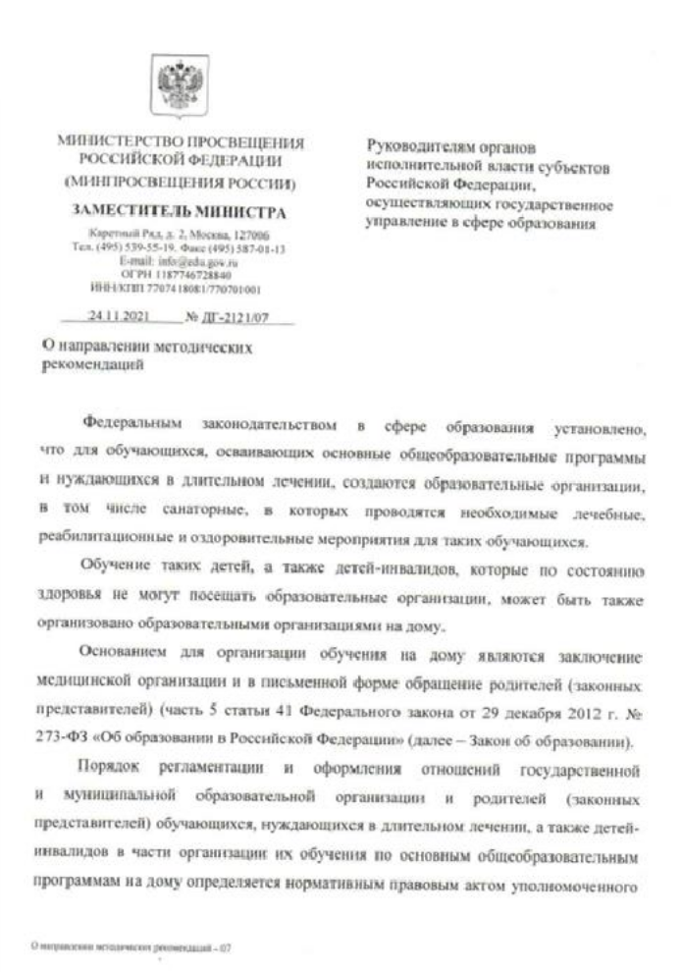
Организация индивидуального обучения на дому
ПИСЬМО МИНИСТЕРСТВА ПРОСВЕЩЕНИЯ
РОССИЙСКОЙ ФЕДЕРАЦИИ
от 24 ноября 2021 г. N ДГ-2121/07
МЕТОДИЧЕСКИЕ РЕКОМЕНДАЦИИ ОБ ОРГАНИЗАЦИИ ОБУЧЕНИЯ НА ДОМУ ОБУЧАЮЩИХСЯ С
ОГРАНИЧЕННЫМИ
ВОЗМОЖНОСТЯМИ ЗДОРОВЬЯ, С ИНВАЛИДНОСТЬЮ

Slide 7
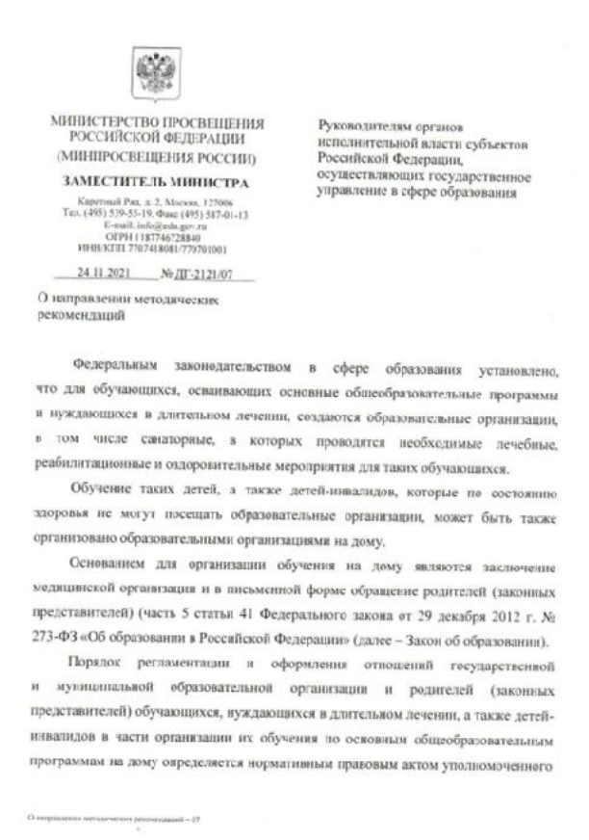
Для организации обучения учащегося на дому его родитель или законный
представитель представляют в
образовательную организацию:
- заявление об организации обучения на дому по
адаптированной основной общеобразовательной
программе;
- заключение медицинской организации (медицинскую справку) с
рекомендацией обучения по основным общеобразовательным
программам на дому с указанием периода такого обучения;
- заключение психолого-медико-педагогической комиссии.

Slide 8
Задачи организации обучения учащихся на дому:
создание специальных условий для успешного освоения учащимися основных общеобразовательных программ, адаптированных для их обучения
создание специальных условий для успешного освоения учащимися дополнительных общеобразовательных программам, адаптированных для их обучения
создание специальных условий для реализации программ воспитания учащихся
создание специальных условий для социализации учащихся

Slide 9
Организация образовательного процесса
Содержание образования и условия организации обучения и воспитания учащихся на дому
определяются адаптированной
основной общеобразовательной
индивидуального учебного плана или
программой,
специальной
индивидуализируемой в виде
индивидуальной программы развития при реализации соответствующего варианта АООП.
Для обучения учащихся на дому Организацией разрабатывается индивидуальный учебный
план/СИПР, календарный учебный график и индивидуальное расписание занятий.
Индивидуальный учебный план/СИПР учащегося на дому согласовывается с его родителем(ями) (законным(и)
представителем(ями)) и утверждается руководителем Организации.

Slide 10
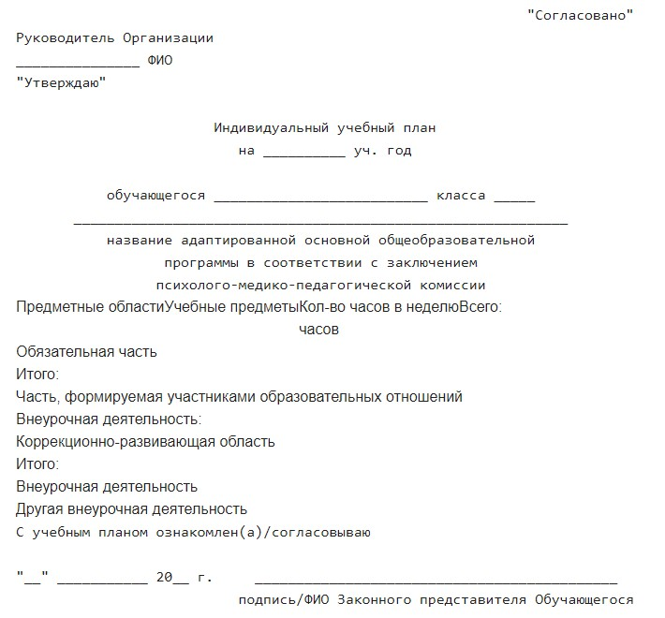
Индивидуальный учебный план/СИПР разрабатывается психолого-педагогическим консилиумом с учетом требований федерального государственного образовательного стандарта начального общего образования обучающихся с
ОВЗ/федерального государственного образовательного стандарта образования обучающихся с умственной отсталостью
(интеллектуальными
нарушениями)/федерального
государственного образовательного стандарта основного общего образования, отражает все обязательные предметные области соответствующего уровня образования

Slide 11
Организация образовательного процесса
Расписание занятий составляется с учетом мнения родителя(ей) (законного(ых) представителя(ей))
учащегося. Расписание занятий утверждается руководителем ОО.
Освоение адаптированной основной
общеобразовательной программы, в том числе
отдельной ее части или всего объема учебного предмета, курса, дисциплины образовательной программы, сопровождается текущей, промежуточной аттестацией, проводимой в формах, определенных учебным планом и положением о промежуточной аттестации ОО.
Персональные данные учащихся на дому, данные об их успеваемости за триместр (четверть), полугодие, а также о переводе из класса в класс и выпуске из школы вносятся в журнал (электронный журнал) соответствующего класса.

Slide 12
Обучающиеся, получающие образование на дому, включаются во внеурочную деятельность (в том числе коррекционно-развивающей направленности) и занятия в рамках дополнительного образования. Часть учебных предметов и коррекционных курсов может быть освоена с применением дистанционных образовательных технологий и электронного обучения. В случае, если состояние здоровья ребенка позволяет посещать образовательную организацию, часть учебных предметов и коррекционных курсов может быть освоена ребенком в стенах школы.

Slide 13
Документы, регламентирующие обучение на дому
заявление родителей
заключение медицинской организации,
заключение психолого-медико-педагогической комиссии, договор об оказании образовательных услуг,
приказ ОО,
индивидуальный учебный план или СИПР, календарный учебный график, индивидуальное расписание занятий.

Slide 14
Взаимодействие участников образовательных отношений
Школа:
предоставляет учащимся на дому на время обучения бесплатно учебники/учебные пособия,
художественную, справочную и другую литературу, имеющуюся в библиотечном фонде Организации;
обеспечивает реализацию индивидуального учебного плана/СИПР учащимся на дому, в том числе с
применением электронного обучения и дистанционных образовательных технологий;
обеспечивает реализацию индивидуального учебного плана учащимся на дому в части психолого-
педагогического сопровождения, коррекции и развития/реализацию СИПР;
создает условия учащимся на дому для их участия в предметных олимпиадах, смотрах и фестивалях художественного творчества, спортивных соревнованиях и других формах организованного досуга и дополнительного образования;
осуществляет промежуточную аттестацию и перевод учащихся на дому в следующий класс;
оказывает консультативную помощь родителям (законным представителям) учащихся на дому.

Slide 15
Родитель(и) (законный(е) представитель(и)) учащегося:
обеспечивают допуск педагогического(их) работника(ов) к учащемуся на занятие,
создают условия для проведения учебных занятий, в том числе организовывают рабочее место;
обеспечивают присутствие взрослого члена семьи (старше 18 лет) в момент проведения учебных занятий на дому;
контролируют выполнение учащимся домашних заданий;
своевременно, в течение дня, информируют педагога/классного руководителя о необходимости отмены занятий по случаю болезни учащегося на дому и возможности их возобновления.

Slide 16
Педагогические работники:
организовывают учебный процесс в соответствии с календарным учебным графиком (календарно-тематическим планированием при обучении по СИПР), индивидуальным учебным планом, расписанием занятий;
своевременно заполняют электронный журнал, отражают в нем проведенные занятия, успеваемость;
вовлекают учащегося представителем(ями)) школой.
по согласованию в воспитательные
с его родителем(ями) и
(законным(и) проводимые
иные мероприятия,

Slide 17
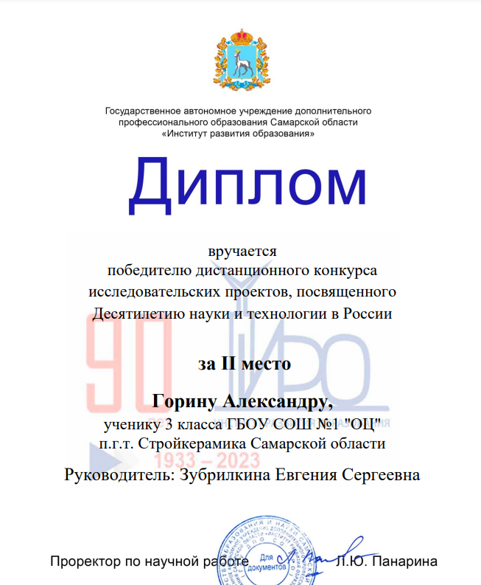
ПРИОРИТЕТНЫЙ НАЦИОНАЛЬНЫЙ ПРОЕКТ "ОБРАЗОВАНИЕ
Развитие дистанционного образования детей – инвалидов
Для создания безбарьерной среды в школе реализуется одно из перспективных направлений инклюзивного обучения - применение дистанционных образовательных технологий.
Реализация направлений деятельности по организации дистанционного обучения детей-инвалидов позволило добиться определённых результатов. Ребята принимают участие во всероссийских викторинах и конкурсах, проводимых, в том числе, и на сайте «ЦДО ИРО».

Slide 18
Результаты
1. Обеспечено качественное образование и коррекция выявленных нарушений в развитии обучающихся с ОВЗ; 2. Создана доступная образовательная среда в ОО; 3. Обеспечено комплексное психолого-педагогическое сопровождение обучающихся с ОВЗ и их семей; 4. Повысился уровень психолого–педагогической грамотности участников образовательных отношений; 5. Успешное прохождение ГИА 100 % обучающимися с ОВЗ; 6. Наблюдается значительная положительная динамика в развитии речевой и познавательной, эмоционально-личностной сферах, коррекции имеющихся отклонений в развитии у 80 % обучающихся с ОВЗ, положительная динамика в развитии у 40 % обучающихся с ОВЗ; 7. 100% обучающихся с ОВЗ являются участниками общешкольных мероприятий; 80 % обучающихся с ОВЗ являются участниками, из них 10 % - победителями и призерами конкурсных мероприятий различной направленности; 8. 88 % обучающихся с ОВЗ обучающихся на дому охвачены дополнительными общеобразовательными программами и 100% - внеурочной деятельностью.

